Slide 1

Manajemen routing
Pertemuan 14

Slide 2
Hybrid Routing Protocol
Distance Vector
Penghitungan Metrik
Hybrid
Hasil
Link State
Maintenance Tabel

Slide 3
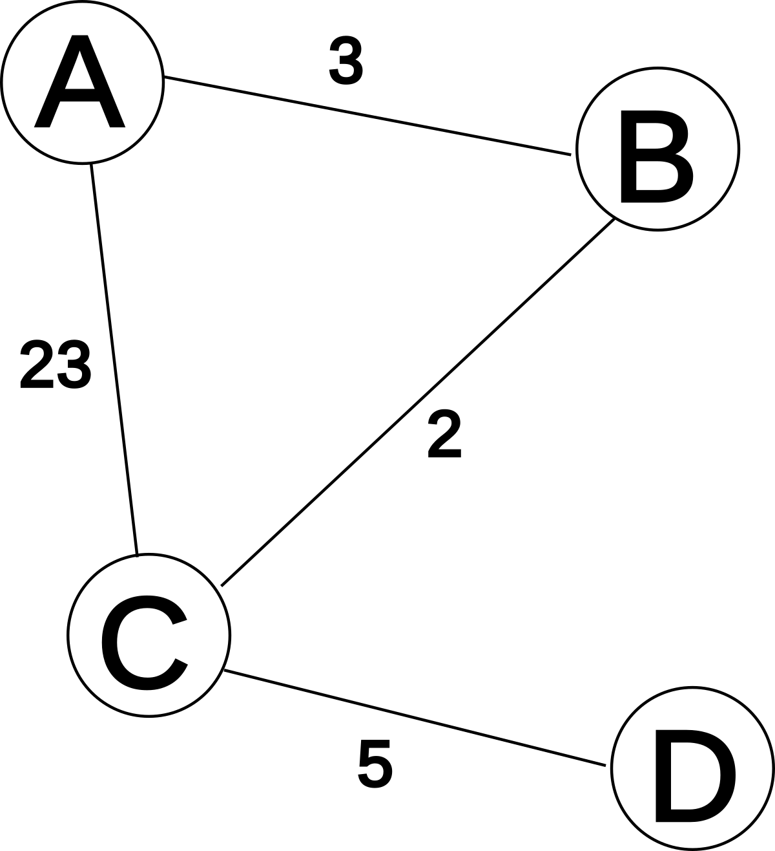
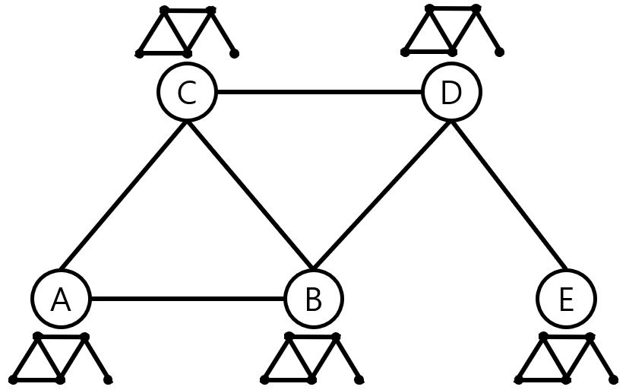
Konsep Routing Hybrid
Perutean Hibrid, biasanya disebut sebagai perutean hibrid seimbang, adalah kombinasi dari perutean distance-vector dan link-state
This Photo by Unknown Author is licensed under CC BY-SA-NC
This Photo by Unknown Author is licensed under CC BY-SA

Slide 4
Lanjut.
Protokol perutean hibrid menggunakan vektor jarak untuk metrik yang lebih akurat guna menentukan jalur terbaik ke jaringan tujuan, dan melaporkan informasi perutean hanya jika ada perubahan dalam topologi jaringan.
Pembuatan Rute (Distance Vector)
Maintenance Tabel (Link State)

Slide 5


Keuntungan Hybrid Routing
Perutean hibrid memungkinkan konvergensi yang cepat tetapi membutuhkan daya pemrosesan dan memori yang lebih sedikit dibandingkan dengan perutean status tautan.
This Photo by Unknown Author is licensed under CC BY-NC-ND
This Photo by Unknown Author is licensed under CC BY-SA-NC

Slide 6
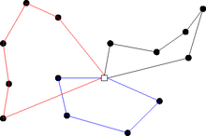
Jenis HRP
Proactive HRP
Reactive HRP
This Photo by Unknown Author is licensed under CC BY-SA

Slide 7
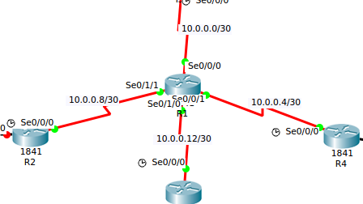
Proactive HRP (Table-driven)
Dalam protokol perutean proaktif, setiap node menyimpan informasi dalam bentuk tabel
Ketika semua jenis perubahan bertambah dalam topologi jaringan perlu memperbarui tabel ini sesuai dengan pembaruan
This Photo by Unknown Author is licensed under CC BY-SA

Slide 8
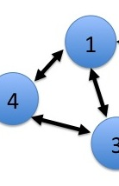
Reactive HRP
Rute protokol perutean reaktif atau sesuai permintaan adalah Temukan (Discover) saat diperlukan.
Protokol reaktif cenderung mengurangi overhead pesan lalu lintas kontrol dengan biaya latensi yang meningkat dalam menemukan rute baru
This Photo by Unknown Author is licensed under CC BY-SA

Slide 9
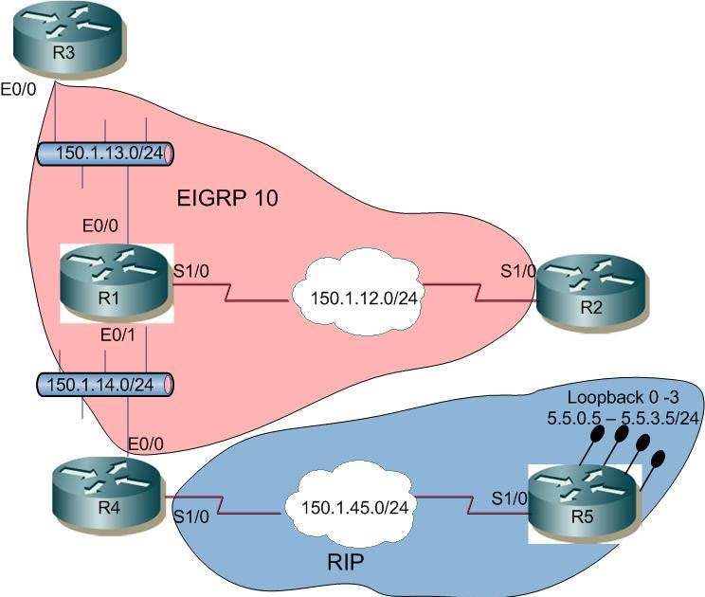
Contoh Proactive
Enhanced Interior Gateway Routing Protocol (EIGRP)
Core Extraction Distributed Ad Hoc Routing (CEDAR)
Zone Routing Protocol (ZRP)
Zone-Based Hierarchical Link State (ZHLS)
This Photo by Unknown Author is licensed under CC BY

Slide 10
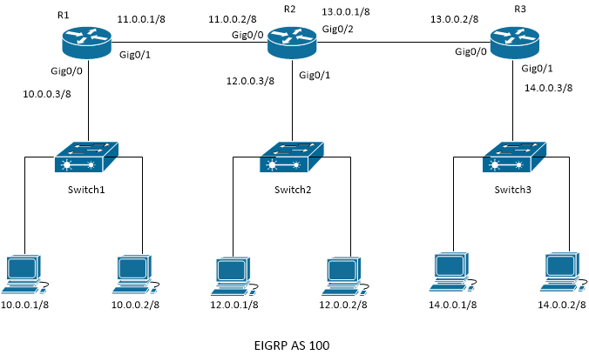

Slide 11
Contoh Reactive
Preferred Link-Based Routing (PLBR)
Neighbor Degree-Based Preferred Link (NDPL) and Weight-Based Preferred Link (WBPL) Subset
Optimized Link State Routing (OLSR)

Slide 12
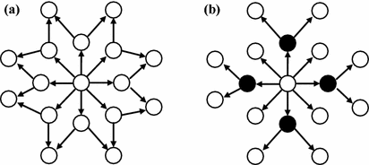

Slide 13
EIGRP?
EIGRP adalah protokol routing vektor jarak-hybrid. Ini terutama merupakan protokol perutean vektor jarak, tetapi juga menggunakan metrik komposit yang sama seperti Protokol Perutean Gerbang Interior (IGRP).
EIGRP menggunakan Diffusing-Update Algorithm (DUAL) untuk melakukan perutean bebas tampilan dan menghitung jalur terpendek.

Slide 14
Cara Kerja EIGRP
Dengan EIGRP, dua router membentuk hubungan tetangga dan rute pertukaran. Paket Halo ("keepalives") ada di antara dua router; mereka berfungsi untuk memberi tahu masing-masing pihak jika yang lain turun atau jika hubungan di antara mereka turun.

Slide 15
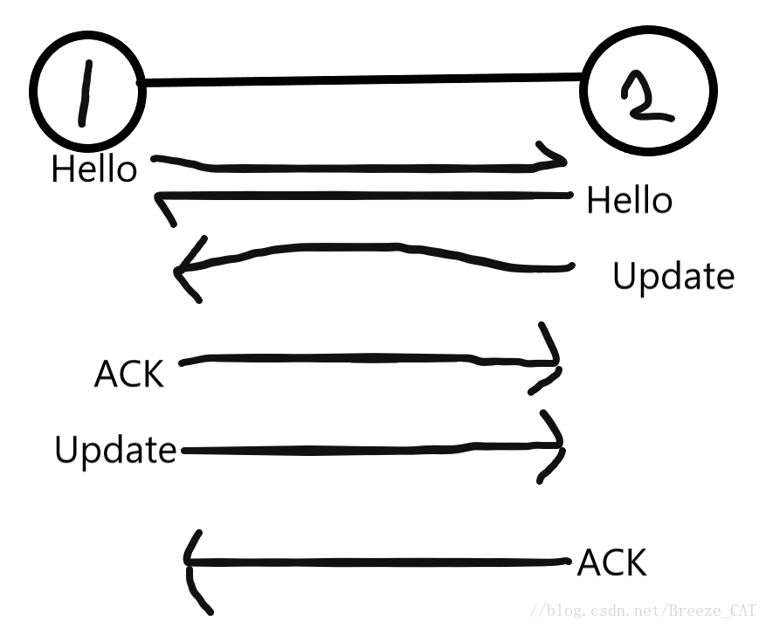
This Photo by Unknown Author is licensed under CC BY-SA

Slide 16
Next?
EIGRP

